Slide 1
JAMALUDIN
PROJECT 2
BANGUN DATAR DAN BANGUN RUANG

Slide 2
Bangun Ruang dan Bangun Datar
Bangun ruang atau disebut juga dengan bangun tiga dimensi adalah sebuah bangun yang memiliki ruang dan dibatasi oleh sisi-sisi seperti.
Contoh : Balok, Kubus, Kerucut dll.
Bangun datar adalah sebuah bangun yang rata atau dua dimensi yaitu panjang dan lebar tetapi tidak memliki tinggi dan tebal.
Contoh : Persegi, Lingkaran, Segitiga dll.

Slide 3
Bangun Datar vs Bangun Ruang
BANGUN DATAR | BANGUN RUANG
Bangun Datar tidak memiliki tinggi. | Bangun Ruang memimilki tinggi
Bentuk dua dimensi. | Bentuk tiga dimensi
Tidak memiliki volume | Memiliki Volume

Slide 4
Inheritance, Polymorphism, Abstract dan Encapsulation
  Abstract
  Class abstrak adalah class yang masih dalam bentuk abstrak. Karena bentuknya masih abstrak, dia tidak bisa dibuat langsung menjadi objek.
  Method abstrak adalah method yang tidak memiliki implementasi atau tidak ada bentuk konkritnya.

Slide 5
Inheritance, Polymorphism, Abstract dan Encapsulation
  Encapsulation
  Encapsulation adalah sebuah metoda untuk mengatur struktur class dengan cara menyembunyikan alur kerja dari class tersebut.
  Struktur class yang dimaksud adalah property dan method. Dengan enkapsulasi, kita bisa membuat pembatasan akses kepada property dan method, sehingga hanya property dan method tertentu saja yang bisa diakses dari luar class. Enkapsulasi juga dikenal dengan istilah ‘information hiding’.

Slide 6
Inheritance, Polymorphism, Abstract dan Encapsulation
  Inheritance ciri khas dari OOP yang tidak terdapat pada pemrograman prosedural gaya lama. Inheritance bertujuan membentuk obyek baru yang memiliki sifat sama atau mirip dengan obyek yang sudah ada sebelumnya.
  Polymorphism adalah prinsip dimana class dapat memiliki banyak bentuk method yang berbeda-beda meskipun namanya sama.

Slide 7
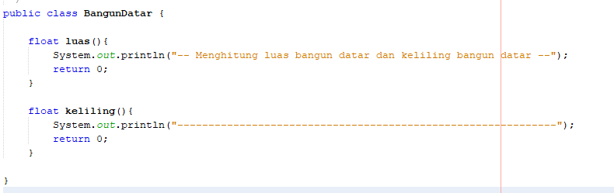
Bangun Datar
Class Bangundatar

Slide 8
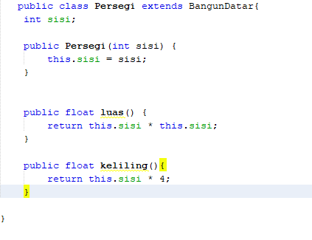
Bangun Datar
Class Persegi

Slide 9
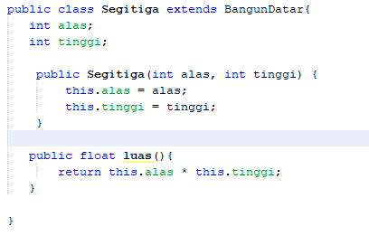
Bangun Datar
Class Segitiga

Slide 10
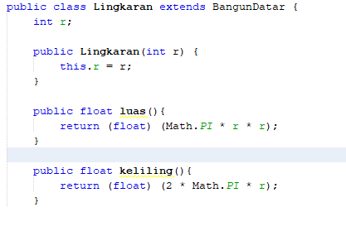
Bangun Datar
Class Lingkaran

Slide 11
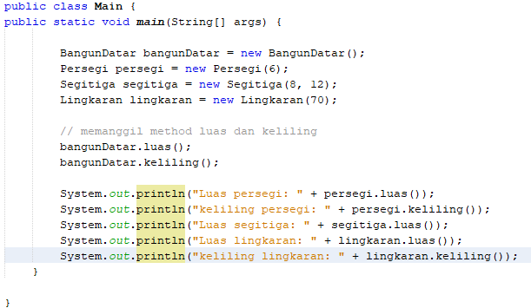
Bangun Datar
Class Main

Slide 12
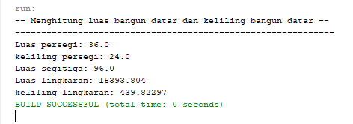
Output

Slide 13
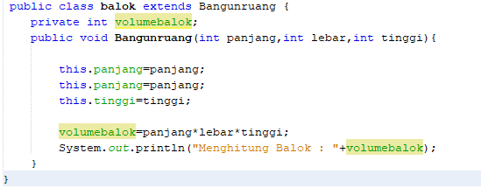
BANGUN RUANG
Menggunakan metode inheritance
class balok

Slide 14
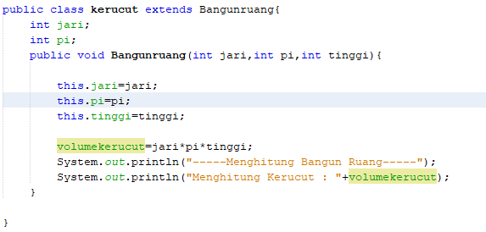
BANGUN RUANG
Menggunakan metode inheritance
class kerucut

Slide 15
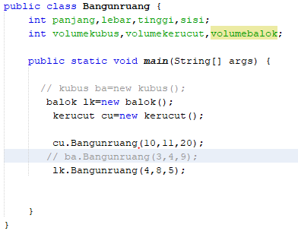
BANGUN RUANG
Menggunakan metode inheritance
class bangunruang

Slide 16

BANGUN RUANG
Output

